Slide 1




Khởi động

Slide 2






Em hãy đọc đoạn 2 bài Bác trống trường
Em hãy kể một vật có thể thay thế cho trống trường để giúp học sinh vào lớp đúng giờ.
Hằng ngày, trống giúp học sinh việc gì?

Slide 3
2
3
MÁI TRƯỜNG MẾN YÊU
Bài
5
BÁC TRỐNG TRƯỜNG

Slide 4
5
Chọn từ ngữ để hoàn thiện câu và viết câu vào vở
ngày khai trường
trống trường
báo hiệu
Năm nào cũng vậy, chúng em háo hức chờ đón
(……………).
ngày khai trường

Slide 5





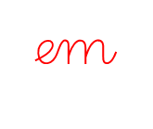
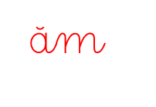

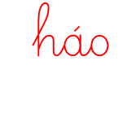


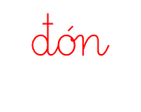



4. Viết câu đã hoàn thành ở mục 5 ( SHS trang 58)
,
.

Slide 6
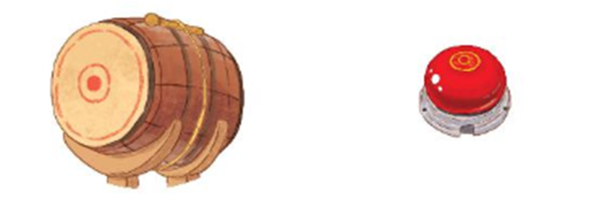
7
Nghe viết
Thỉnh thoảng có chuông điện báo giờ học.Nhưng trống trường vẫn là người bạn gần gũi của học sinh.
Khi viết chữ đầu dòng, ta lưu ý gì?
Em hãy tìm từ dễ viết lẫn trong bài.
Đoạn trên có mấy câu?
Những chữ nào viết hoa? Vì sao?
Kết thúc câu có dấu gì?
Notes:
GV có thể cho HS viết từ khó vào bảng con nếu HS còn nhầm lẫn nhiều và thường xuyên. GV tự linh động từ khó phù hợp với địa phương.

Slide 7






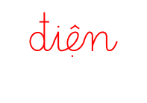








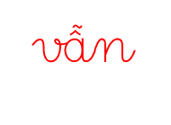






5. Nghe viết ( SHS trang 59)
.
.

Slide 8
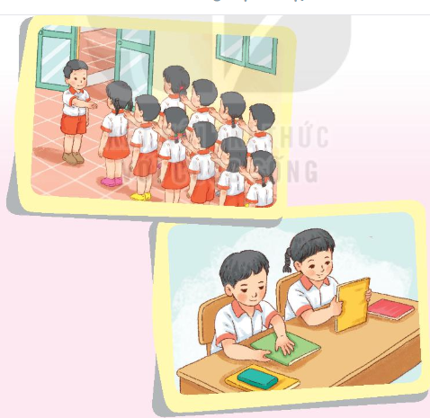
6
Quan sát tranh và dùng từ ngữ trong khung để nói theo tranh
xếp hàng gấp sách vở
Notes:
GV linh động tổ chức HĐ

Slide 9
8
Tìm trong hoặc ngoài bài đọc Bác trống trường từ ngữ có tiếng chứa vần ang, an, au, ao
ang
an
bàng
hàng
bạn
tàn
cảng
lan
au
ao
đau
sáu
ao
đào
lau
cao
Notes:
Gọi HS đọc lại bài

Slide 10
9
Đọc và giải câu đố
Ở lớp mặc áo đen, xanh
Với anh phấn trắng đã thành bạn thân
(Là cái gì?)
“Reng… reng” là tiếng của tôi
Ra chơi, vào học, tôi thời báo ngay.
(Là cái gì?)
Notes:
Nếu GV giới thiệu bài hát, có thể mở youtube nhé

Slide 11
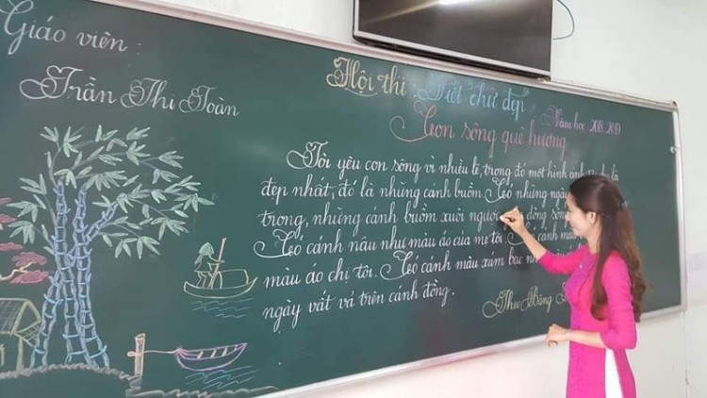

Cái bảng
Chuông điện

Slide 12

Dặn dò:
+ Xem lại bài trang 56 đến trang 59
+ Xem bài Giờ ra chơi (trang 60 + 61)

